Slide 1

Sistem de monitorizare și control al mediului într-o carcasă de calculator
Petreanu Marius

Slide 2

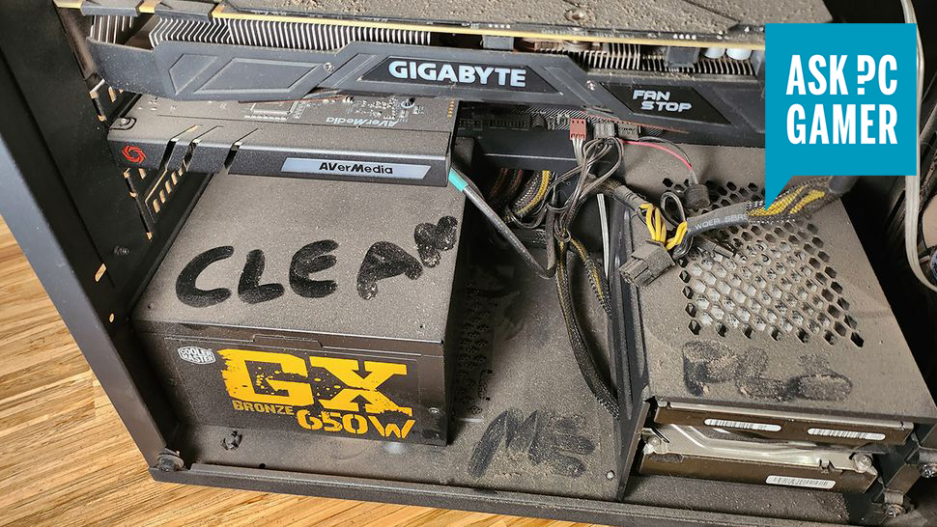

Context și motivație
Provocări existente: temperaturi mari în carcasele sistemelor de calcul, acumulare de praf, răcire ineficientă;
Soluții curente: ventilatoare cu turație fixă sau manuală, sisteme de răcire avansate ( răcire cu apă );
Nevoia de inovație: un sistem adaptiv, care să detecteze temperatura și nivelul de praf din carcasă și să trimită alerte în timp real.

Slide 3
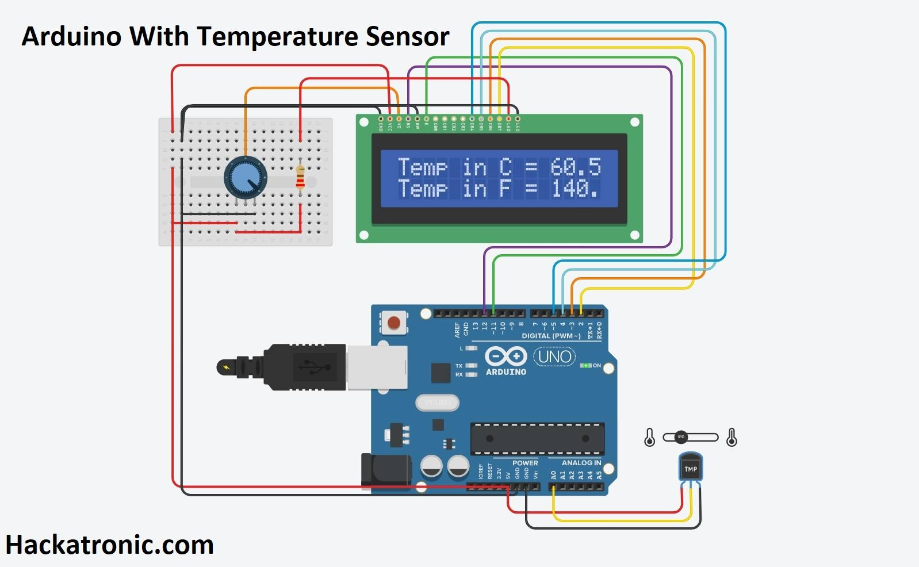
Sisteme actuale
Un sistem Arduino care citește în permanență temperatura ambiantă cu ajutorul unui senzor LM35 și transmite datele către un ecran LCD;
Deși oferă monitorizare eficientă, nu include și măsuratori privind nivelul de praf sau controlul automat al unui sistem de răcire.

Slide 4
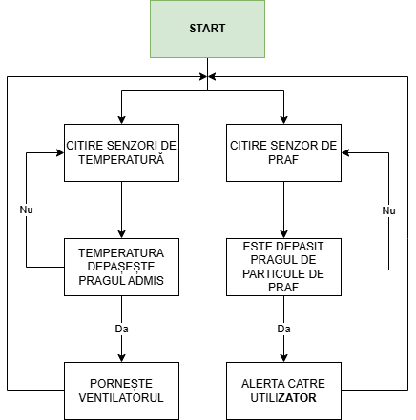
Fluxul sistemului

Slide 5
Funcționalități cheie
Monitorizarea în timp real a temperaturii: se caluculează media temperaturilor înregistrate de la cei doi senzori;
Controlul dinamic al ventilatorului: pornire/oprire în funcție de pragul de temperatură;
Monitorizare particule de praf;
Trimiterea unei notificări utilizatorului prin Bluetooth în cazul depășirii pragului de praf.

Slide 6
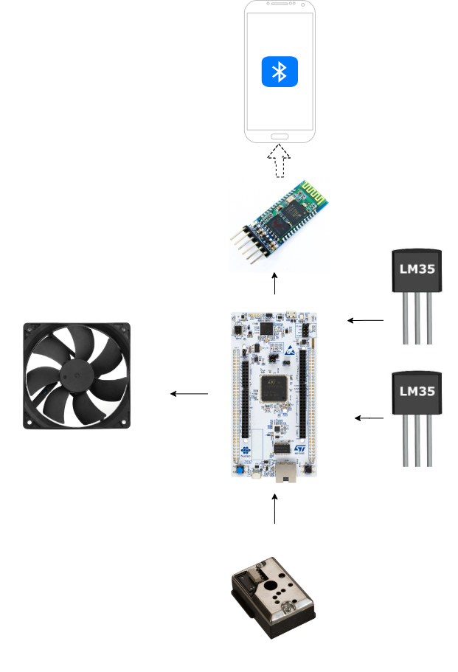
Arhitectura hardware

Slide 7
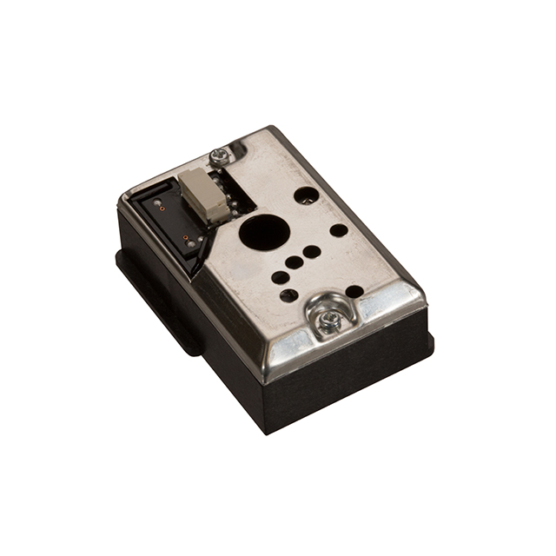
Funcționalitatea senzorului de praf
Senzorul conține un LED cu infraroșu care emite lumină în camera de măsurare;
În fața LED-ului este plasat un senzor optic care măsoară intensitatea luminii reflectate de particulele din aer;
Intensitatea luminii reflectate este convertită într-un semnal analogic de tensiune;
Semnalul analogic este citit de un convertor analog-digital (ADC).

Slide 8
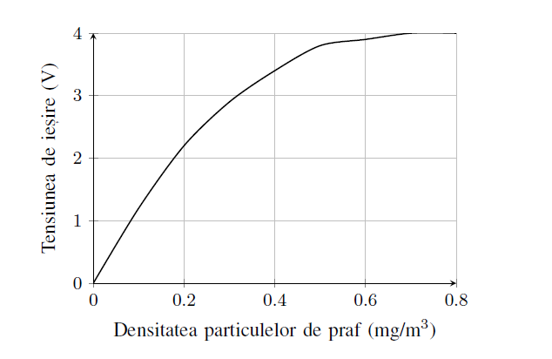
Funcționalitatea senzorului de praf
Tensiunea de ieșire este proporțională cu densitatea particulelor din aer (exprimată în mg/m³).

Slide 9
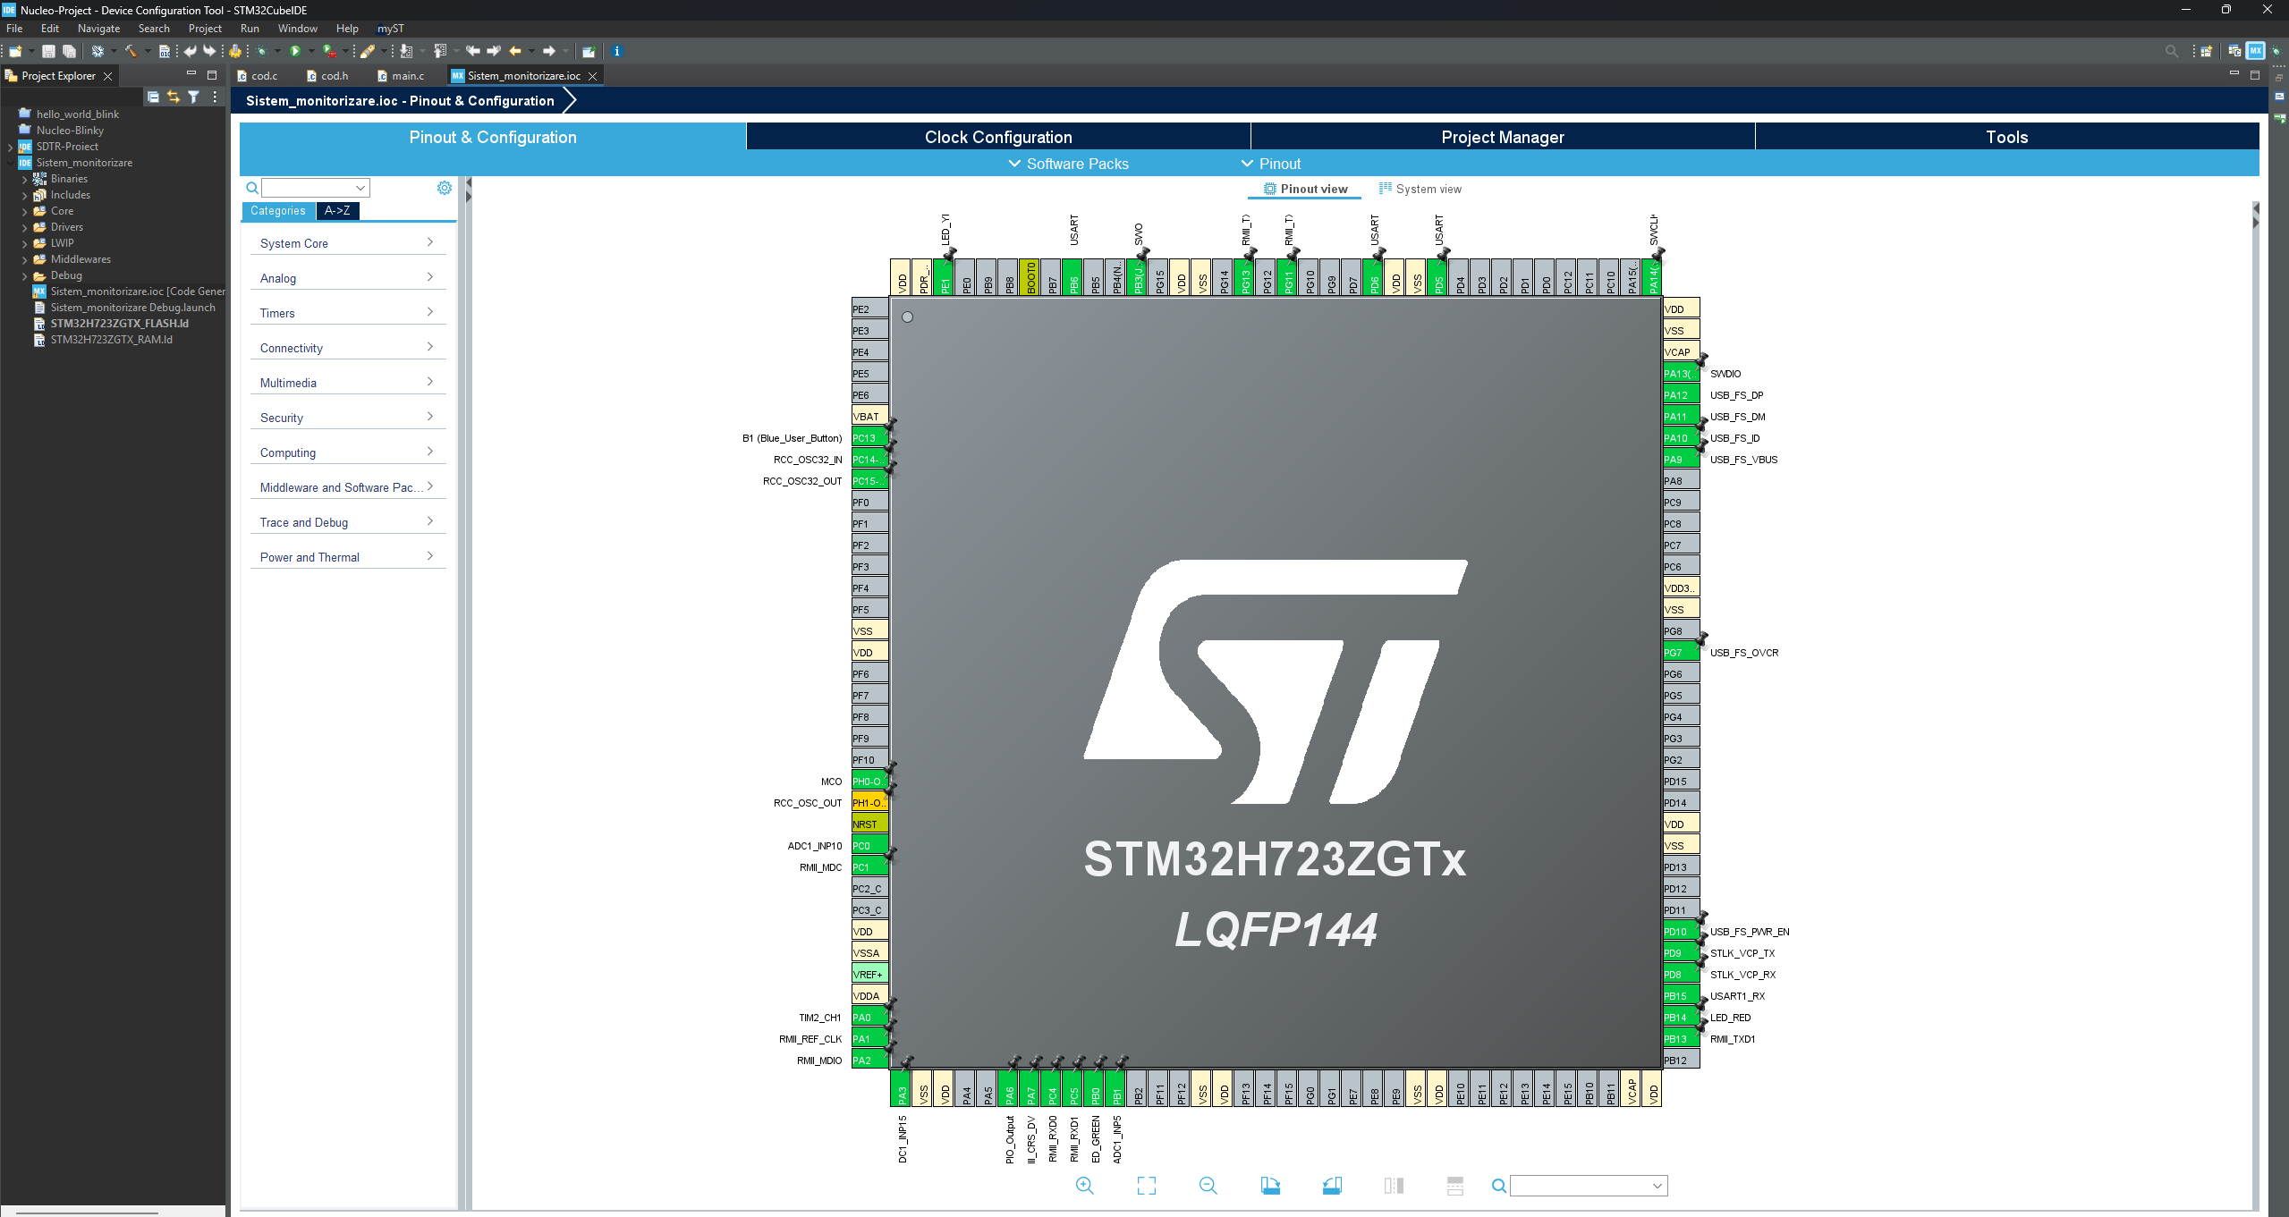
Arhitectura software
Mediul de dezvoltare:
STMCubeIDE pentru scrierea și compilarea codului;
STMCubeMX pentru configurarea perifericelor.

Slide 10
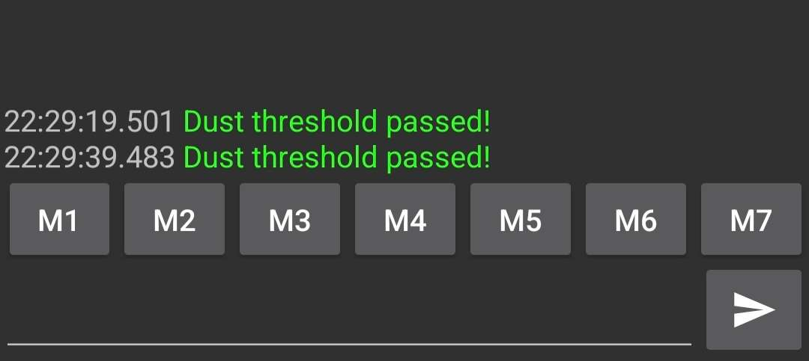
Arhitectura software
Utilizarea FreeRTOS pentru gestionarea execuției task-urilor;
Aplicația este separată în două task-uri:
mainTask – citire senzori, calcul temperatură medie și controlul ventilatorului;
secondTask – se trimite un mesaj prin Bluetooth.

Slide 11

Teste și rezultate obținute
Verificarea citirii senzorilor și corectitudinea valorilor afișate;
Controlul ventilatorului în funcție de temperatura medie;
Detectarea particulelor de praf si transmiterea mesajului de alertă prin Bluetooth.

Slide 12
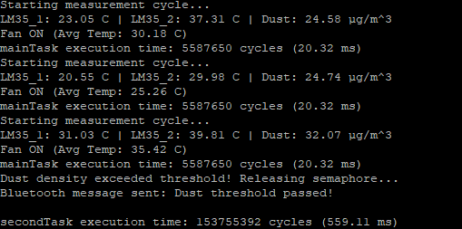
Teste și rezultate obținute
Măsurarea timpilor de execuție pentru fiecare task

Slide 13

Teste și rezultate obținute
Timpi de execuție pentru fiecare task, cu afișarea unui număr minim de mesaje în consolă

Slide 14
Concluzii
Sistemul oferă o soluție eficientă pentru monitorizarea și controlul condițiilor dintr-o carcasă de PC;
Integrarea FreeRTOS a permis o execuție eficientă a task-urilor concurente;
Comunicarea Bluetooth asigură alertarea rapidă a utilizatorului;
Sistemul răspunde prompt la schimbările de temperatură și praf;
Poate fi extins prin adăugarea unor senzori suplimentari sau integrarea într-o rețea IoT.

Slide 15
Mulțumesc pentru atenție!

